Slide 1

www.tka.hu
Pályázatok >> Erasmus + >> Szakképzés >> Pályázati dokumentumok
2017 – Mobilitási pályázatok (KA1) >> Pályázati űrlap (2017)

Slide 2
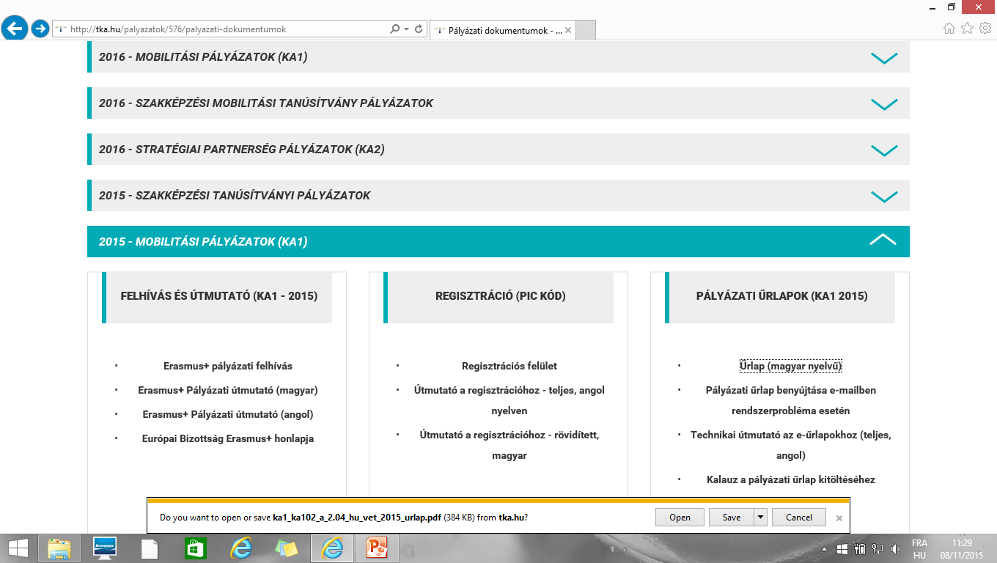
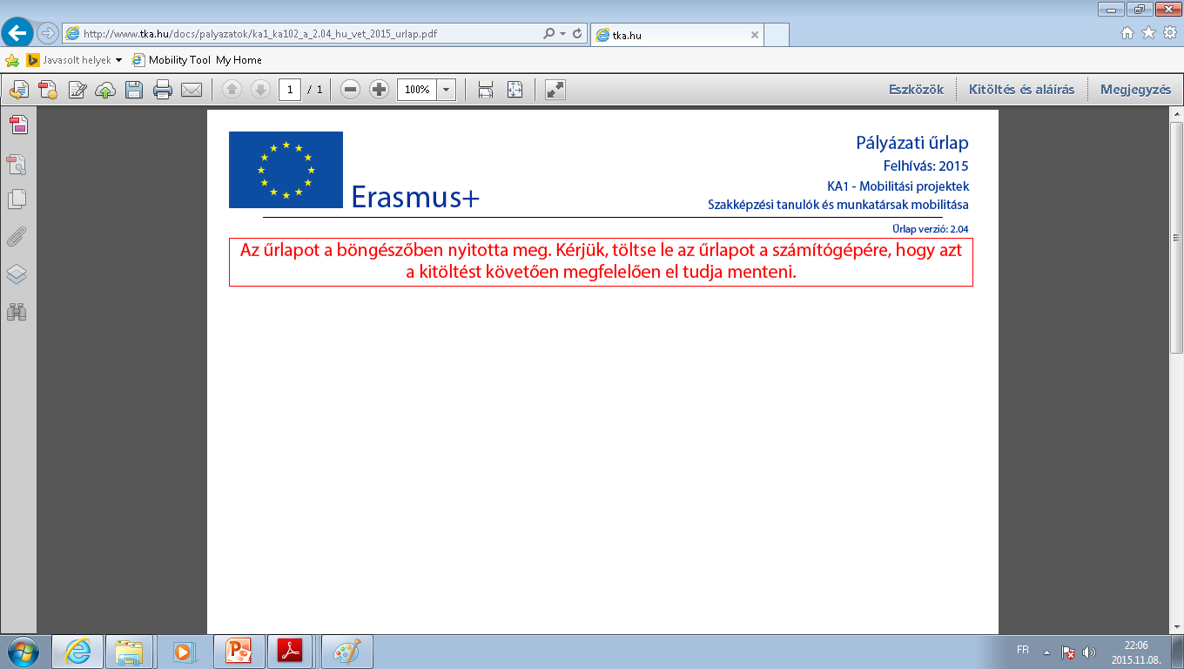
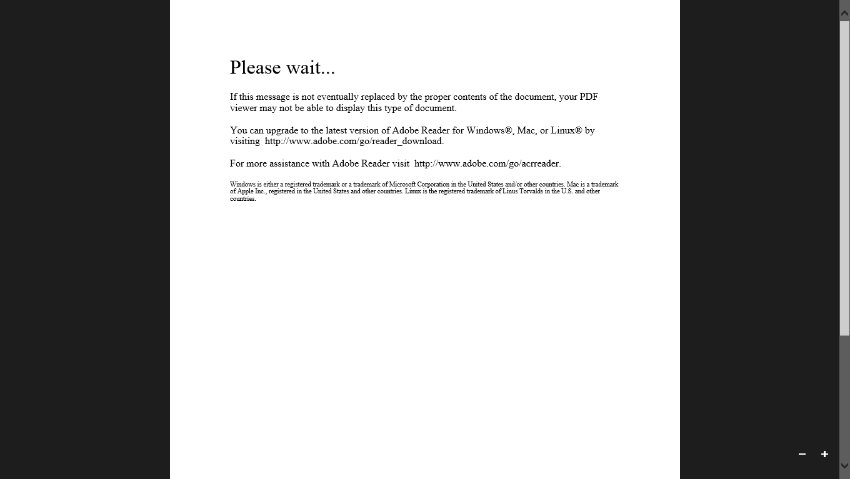
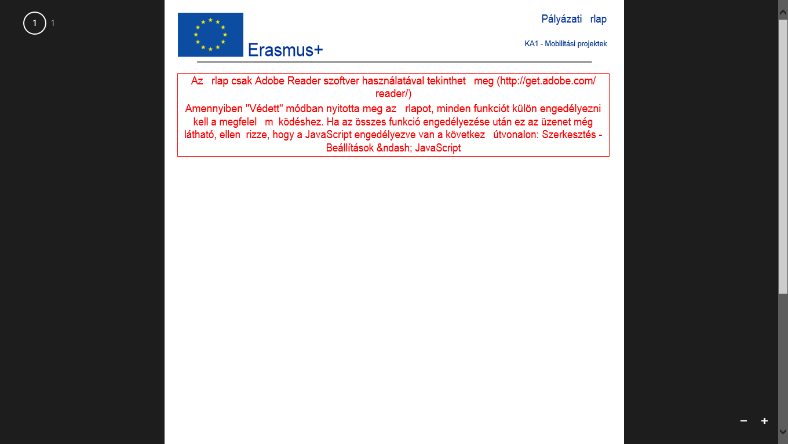
Adode reader (https://get.adobe.com/hu/reader/)
MENTÉS
Mentés másként
Hibaüzenetek :

Slide 3
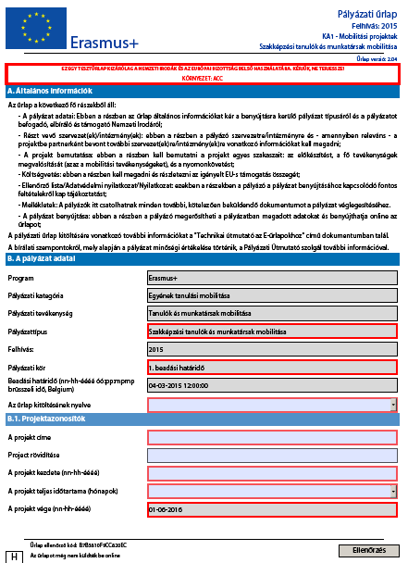
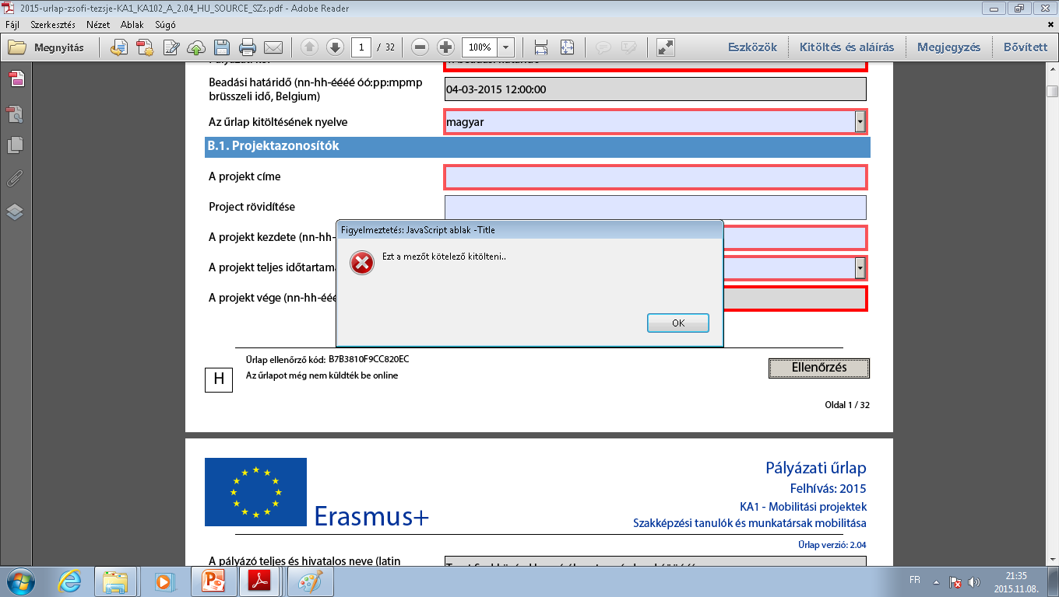
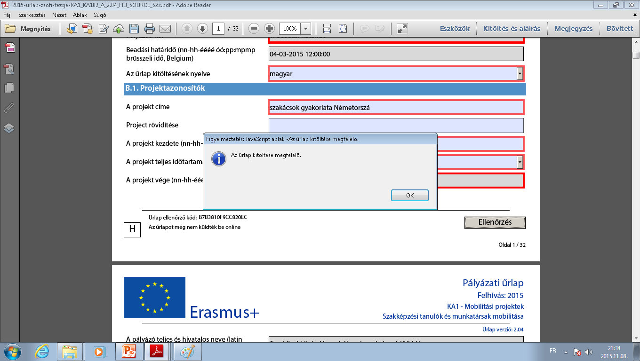
Ellenőrzi űrlap
Legördülő listából választ
Begépelős mezők /
Automatikusan kitöltött
Ellenőrzés
Hibaüzenetek

Slide 4
12-24 hónap közötti projekt időtartamok legördülő menüből választhatók
a pályázó szervezetnek több kapcsolattartója is lehet, pl. 1 fő OLS, 1 fő minden más. Az OLS kapcsolattartót kötelező megadni.
Használják a Pályázati kalauz kiadványunkat
http://tka.hu/docs/palyazatok/palyazati_kalauz_2016_v20160122.pdf

Slide 5
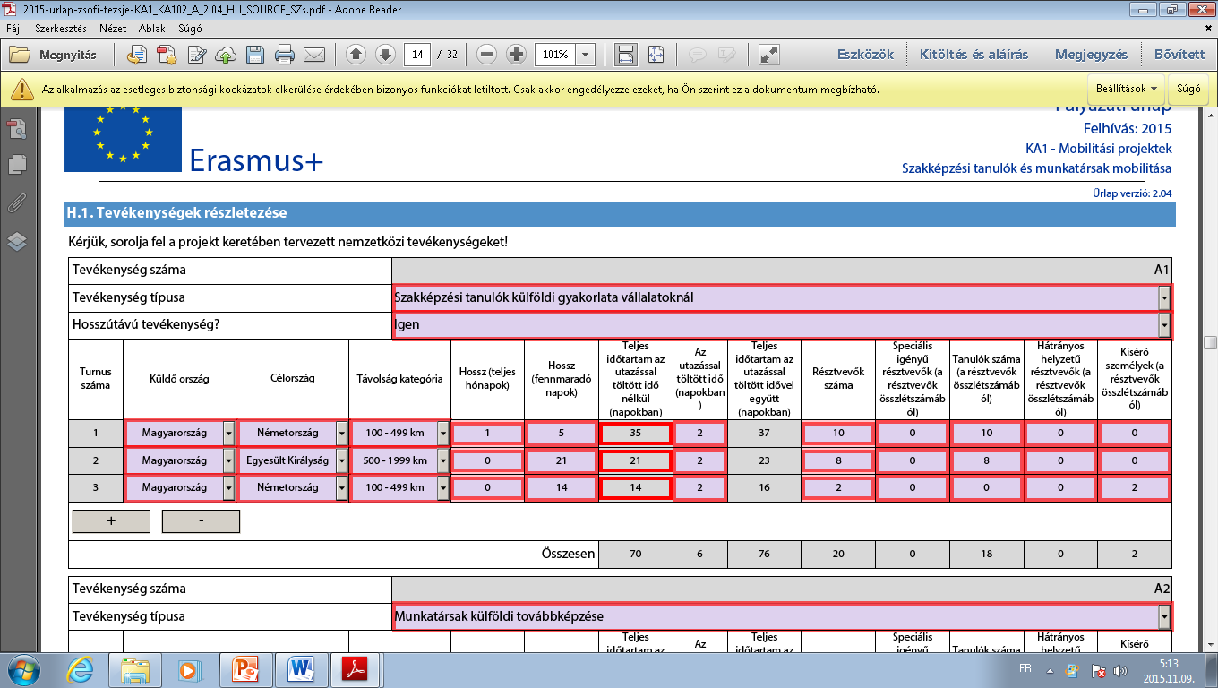
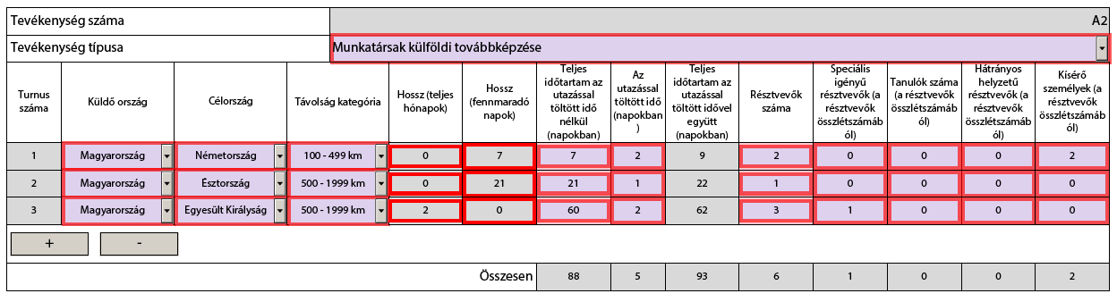

Slide 6
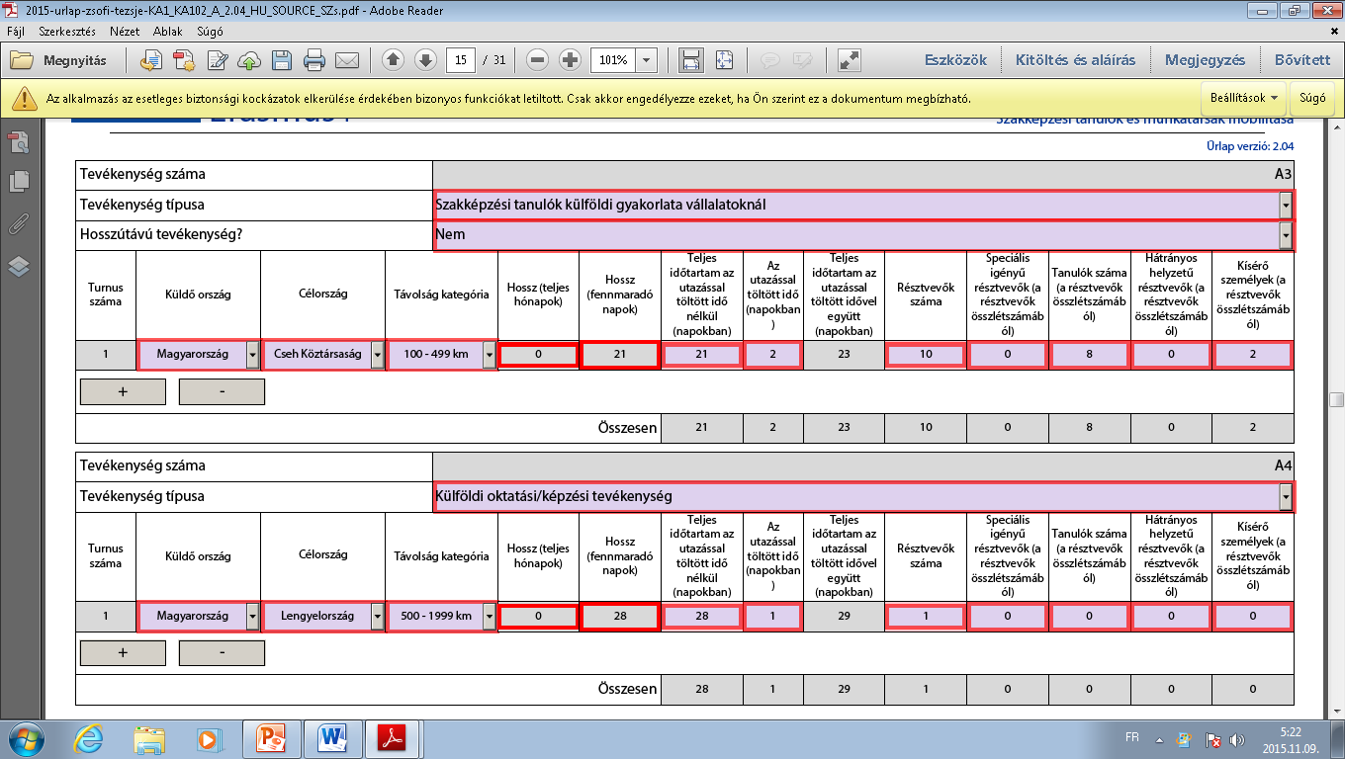

Slide 7
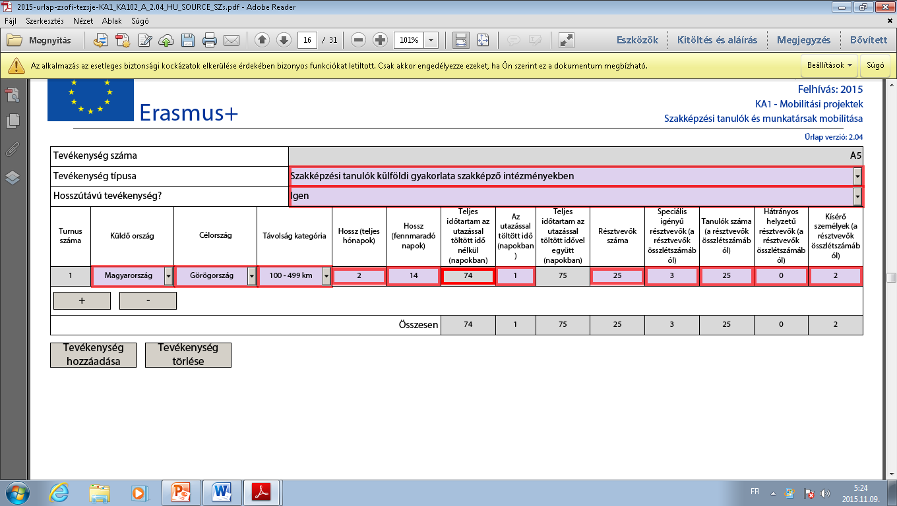

Slide 8
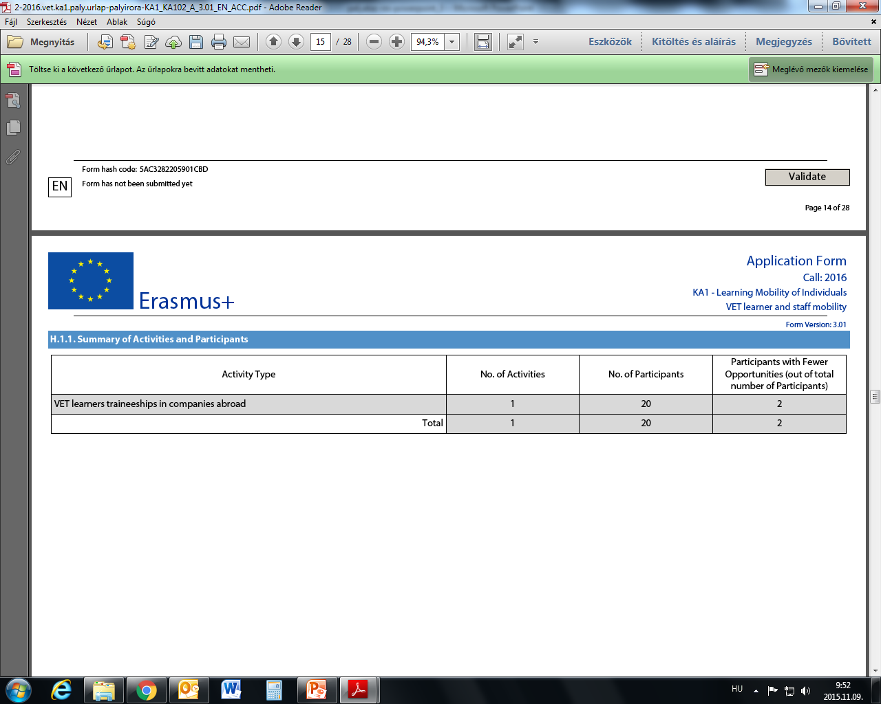
Változs !

Slide 9
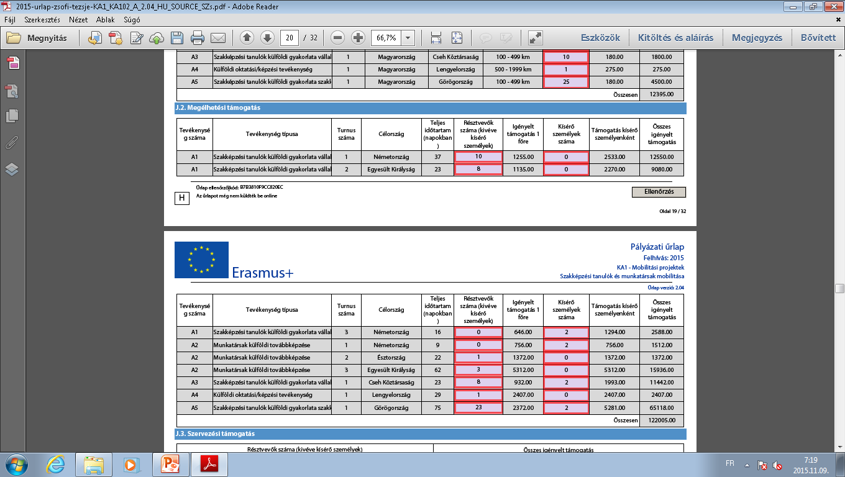
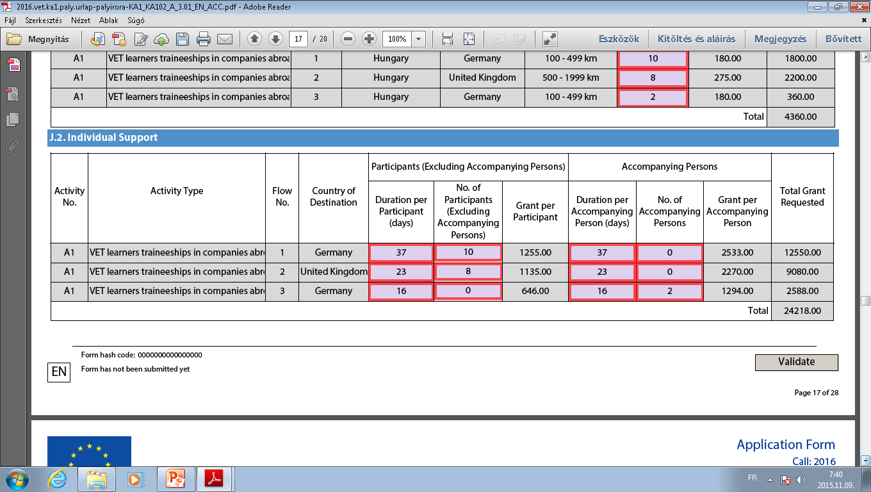
Változás !

Slide 10
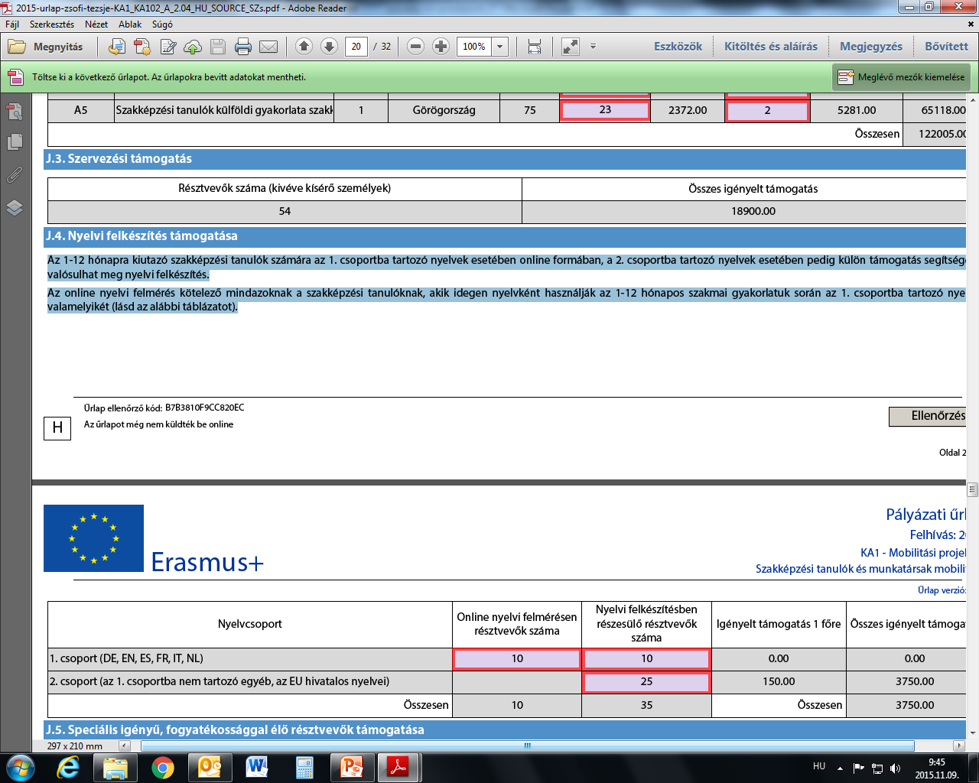
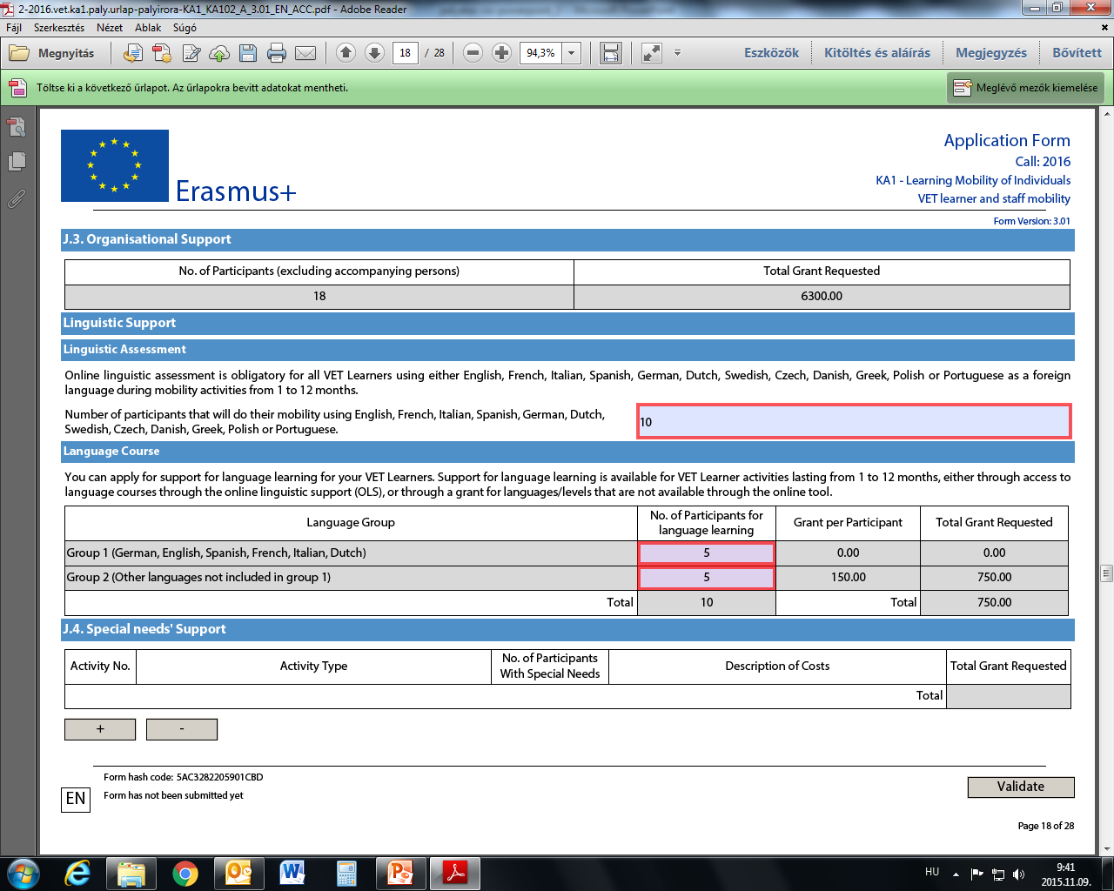
Változás !

Slide 11
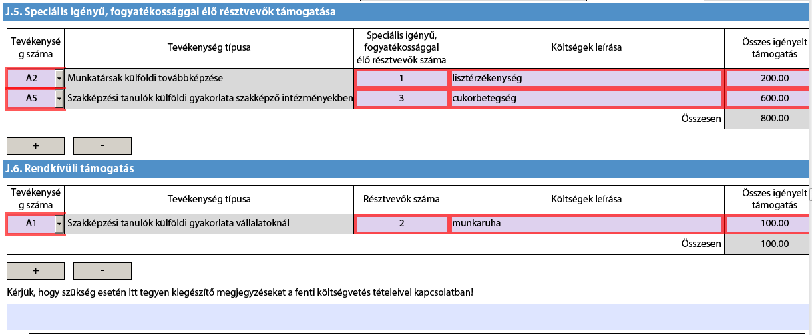

Slide 12
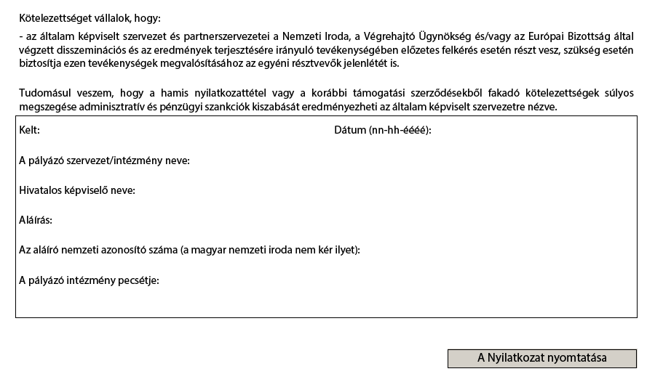
Kinyomtatni, adatokat kézzel jól olvashatóan kitölteni, beszkennelni, csatolni az űrlap Mellékletek pontjában
Pályázó intézmény nevében aláírásra jogosult személy
Űrlap C.1.4. és N. pontjában feltüntetett aláírónak és hivatalos képviselőnek meg kell egyeznie a pályázatot aláíró személy aláírásával.

Slide 13
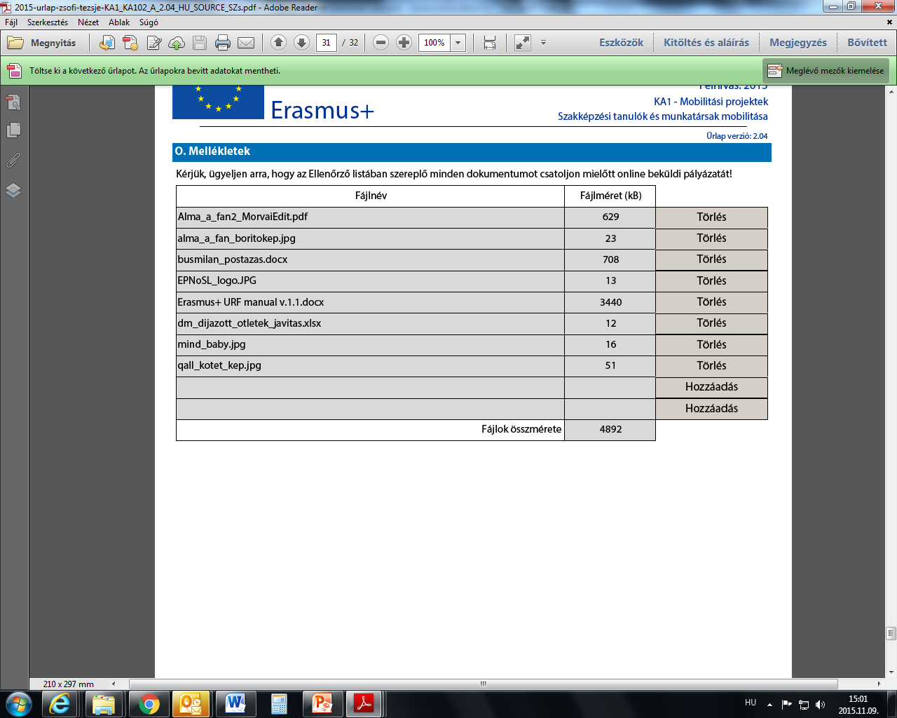
Kötelező:
Aláírt és beszkennelt nyilatkozat (a pályázati űrlap N. pontja alapján);
Nemzeti konzorcium esetén mindkét fél (koordinátor és partner) által aláírt megbízólevelek.
Ajánlott:
Fogadó partnerek szándéknyilatkozatai (vagy Együttműködési megállapodás)
Projektmenedzsmentterv;
Résztvevők munkaprogramja;
Felkészítés ütemterve;
Értékelés és a disszemináció terve.
Max. 10 db, összes dokumentum együttes mérete nem haladhatja meg a 10 Mb-ot !

Slide 14
